Slide 1

金融理论与实务
第四章
汇率与汇率制度

Slide 2
主要内容
第一节 外汇与汇率
第二节 汇率的决定与影响因素
第三节 汇率的作用
第四节 汇率制度
近11年真题里：5道论述题
2020.8
2019.4
2016.10
2015.4
2012.4
近11年真题里： 6道简答题
2018.10
2017.4
2015.10
2014.7
2013.7
2012.7

Slide 3
第一节 外汇与汇率
一、外汇
含义：（着重掌握外汇的静态含义）
外汇的最初含义：国际汇兑。
外汇的动态含义是指人们通过特定的金融机构将一国货币兑换成另一种货币，借助于各种金融工具对国际债权债务关系进行非现金结算的行为。
外汇的静态含义是指一切以外国货币表示的资产，包括外国货币、外币有价证券、外币支付凭证等。

Slide 4
第一节 外汇与汇率
我国经修订后重新颁布的《中华人民共和国外汇管理条例》中，将外汇定义为：外汇是指以外币表示的可以用作国际清偿的支付手段和资产，包括外币现钞、外币支付凭证或者支付工具、外币有价证券、特别提款权和其他外汇资产。
  外国货币，包括纸币、铸币；（外汇构成中占比小，因为会失去利息收入。国际结算大都采用非现金结算的方式）
  外币支付凭证，包括票据、银行存款凭证、邮政储蓄凭证等；（盈利性低于外币有价证券）
  外币有价证券，包括政府公债、国库券、公司债券、股票、息票等；（外汇构成中占比最大，因为流动性强、盈利性高会带来利息、股息。）
  特别提款权；
  其他外汇资产：国外的各种投资收益、外汇收款、利息收入等。

Slide 5
第一节 外汇与汇率
特别提款权（Special Drawing Right，SDR），亦称“纸黄金”（Paper Gold），最早发行于1969年，是国际货币基金组织根据会员国认缴的份额分配的，可用于偿还国际货币基金组织债务、弥补会员国政府之间国际收支逆差的一种账面资产。其价值由美元、欧元、人民币、日元和英镑组成的一篮子储备货币决定。
会员国在发生国际收支逆差时，可用它向基金组织指定的其他会员国换取外汇，以偿付国际收支逆差或偿还基金组织的贷款，还可与黄金、自由兑换货币一样充当国际储备。但是不能直接用于贸易或非贸易的支付。
因为它是国际货币基金组织原有的普通提款权以外的一种补充，所以称为特别提款权。

Slide 6
第一节 外汇与汇率
（二）外汇的种类
1）按能否自由兑换和自由向其他国家进行支付，外汇可划分为自由外汇和非自由外汇。
自由外汇：是指无需货币发行国货币管理当局批准，就可以随时自由兑换成其他国家的货币或者向第三国办理支付的外汇。
非自由外汇：是指不经货币发行国货币管理当局批准，不能自由兑换成其他货币或对第三国进行支付的外汇。
2）按交割期限的不同，外汇可划分为即期外汇和远期外汇。
即期外汇：是指在外汇买卖成交后2个营业日内进行交割的外汇。也叫现汇
远期外汇：是指按远期外汇合同约定的日期在未来办理交割的外汇。也叫期汇

Slide 7
第一节 外汇与汇率
二、汇率
1.汇率的涵义：又称汇价、外汇牌价或外汇行市，是指一种货币以另一种货币表示的价格，也可以理解成两种货币相互兑换的比率。
2.汇率的标价方法
  直接标价法：以一定单位的外国货币为标准折算成一定数额的本国货币的方法叫做直接标价法。汇率上升，则意味着单位外币所兑换的本币越多，本币的币值越低，反之亦然。绝大多数国家都采用直接标价法。
  间接标价法：以一定单位的本国货币为标准，折算成一定数额的外国货币的方法叫做间接标价法。汇率上升，则意味着本币的币值升高，亦即表明每单位本币所能兑换的外币增加，反之则反。美、英、澳大利亚、欧元区
  美元标价法：上述两种标价法的特殊例外。战后，美元在世界经济中一直占据支配地位，国际金融市场之间的外汇交易量迅速增长。为便于国际间的外汇交易，银行之间的报价都以美元为标准，来表示各国货币的价格。

Slide 8
第一节 外汇与汇率
2.汇率的种类
1）按照制定汇率的方法不同，汇率可分为基准汇率和套算汇率。
基准汇率是指一国选定一种或几种外国货币作为关键货币，制定各关键货币与本国货币的兑换比率，这一汇率即为基准汇率。
套算汇率：也叫交叉汇率。是根据本国基准汇率套算出本国货币对国际金融市场上其他货币的汇率。

Slide 9
第一节 外汇与汇率
2）按照外汇交易的清算交割时间划分，汇率分为即期汇率和远期汇率。
即期汇率是指外汇的买卖双方成交后的当日或2个营业日内进行外汇交割，这种即期外汇交易所使用的汇率即为即期汇率。
远期汇率：是指外汇的买卖双方在未来一定时期进行外汇交割，而事先由双方签订合同达成协议的汇率。
远期汇率与即期汇率之间存在差额，差额用升水、贴水或平价来表示。升水表示远期汇率比即期汇率高，贴水则表示远期汇率比即期汇率低，平价表示两者相等。

Slide 10
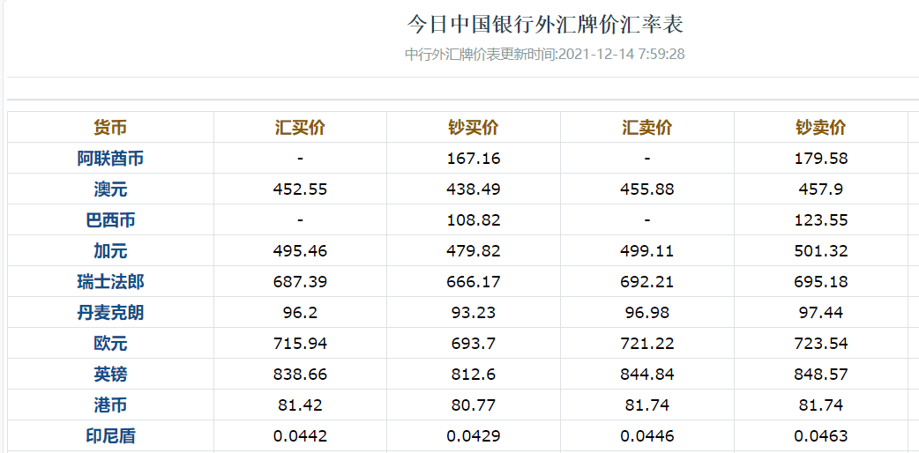
第一节 外汇与汇率

Slide 11
第一节 外汇与汇率
3）按照银行买卖外汇的不同划分，汇率分为买入汇率、卖出汇率和中间汇率。
买入汇率是银行向同业或客户买入外汇时所使用的汇率。
卖出汇率是银行向同业或客户卖出外汇时所使用的汇率。
中间汇率：买入汇率与卖出汇率的算术平均数是中间汇率。
4）按照国家对汇率管制的宽严程度划分可将汇率分为官方汇率和市场汇率。
官方汇率是指国家货币管理当局所公布的汇率。
市场汇率是指外汇市场上由外汇供求决定的汇率。

Slide 12
第一节 外汇与汇率
5）按照是否剔除通货膨胀因素划分，可将汇率分为名义汇率和实际汇率。
名义汇率：没有剔除通货膨胀因素的汇率。
实际汇率：是名义汇率用两国的价格水平调整后的汇率。
公式为：实际汇率＝名义汇率×（外国价格指数÷本国价格指数）
3.有效汇率及其测算
有效汇率是指某种加权平均汇率，它是一种货币与其他多种货币双边的加权平均数。
如：美元指数、CFETS人民币汇率，BIS货币篮子人民币汇率指数，SDR货币篮子人民币汇率指数。

Slide 13
真题演练
2020.10
5、目前实行直接标价法的国家是
A、美国
B、英国
C、澳大利亚
D、中国
D
4、直接标价法下,远期汇率高于即期汇率的差额是
A、贴水
B、多头
C、空头
D、升水
D
2019.10
8、以一定单位的外国货币为标准，折算成若干单位本国货币汇率标价方法是
A、直接标价法
B、间接标价法
C、基准标价法
D、套算标价法
A
居民个人从银行买入外汇时使用的汇率是买入汇率。
错误，银行从居民个人买入外汇时使用的汇率是买入汇率。

Slide 14
真题演练
2019.4
4.直接标价法下远期汇率低于即期汇率的差额是
A.升水 B.贴水 C.多头 D.空头
B
2017.10
22．根据制定汇率的方法不同，汇率分为
A．即期汇率 B．远期汇率 C．基准汇率 D．套算汇率
E．实际汇率
CD
27．直接标价法
指以一定单位的外国货币为标准，折算成若干单位的本国货币来表示汇率。
2016.04
5. 实际汇率等于
A.名义汇率-物价指数
B.名义汇率X (外国价格指数／本国价格指数）
C.名义汇率X （外国价格指数＊本国价格指数)
D. 名义汇率X （外国价格指数-本国价格指数)
B

Slide 15
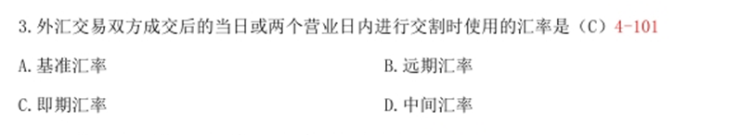
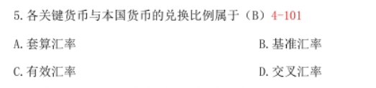
真题演练
2015.10
3．按照制定方法的不同可将汇率划分为
A．即期汇率与远期汇率 B．基准汇率与套算汇率
C．买入汇率与卖出汇率 D. 名义汇率与实际汇率
B
2014.4
2013.7

Slide 16
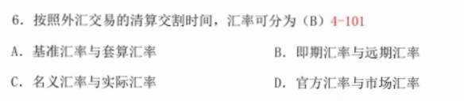

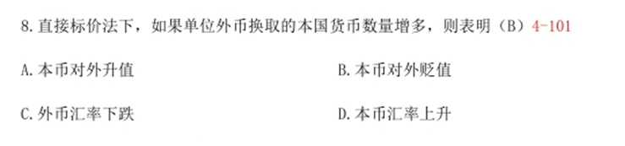
真题演练
2013.4
2012.7
2011.4

Slide 17
第二节 汇率的决定与影响因素
一、汇率决定的各种理论
（一）国际借贷说（又称国际收支说）
该理论是阐述汇率变动原因受国际收支影响。
该理论认为国际间的收支活动会引起国际借贷的发生，国际借贷又引起外汇供求的变动。
当流动债权（外汇应收）大于流动债务（外汇应付）时，外汇供大于求，外汇汇率下跌；
当流动债权小于流动债务时，外汇供小于求，外汇汇率上升；
只有当流动债权等于流动债务时，外汇供求相等，外汇汇率保持稳定。

Slide 18
第二节 汇率的决定与影响因素
（二）购买力平价理论
该理论是阐述汇率决定的理论。
该理论认为人们之所以需要其他国家的货币，是因为这些货币在其发行国具有购买商品和服务的能力，这样，两国货币的兑换比率就主要应该由两国货币的购买力之比决定。
“一阶定理”（The Law Of One Price）：
由于假设各国的同类商品之间差异很小，具有均质性，而且没有任何贸易关税和运输等费用，
则本国价格水平=以本国货币表示的外国货币的价格X外国价格水平
一阶定理结论：假设在没有运输成本和其他贸易障碍的完全自由竞争市场上，在不同国家市场上出售的同质商品，由于套汇的作用，当以同一货币计价时，各地该商品价格将趋于一致。

Slide 19
第二节 汇率的决定与影响因素
购买力平价理论就是建立在一价定律的基础上，分析两个国家汇率与商品价格关系的汇率理论。
购买力平价理论的两种形式
1、绝对购买力平价
P0 是本国物价水平。
2、相对购买力平价 （考虑了通胀因素）
E1=E0×本国的通胀率/外国的通胀率
E0表示通胀前的汇率

Slide 20
第二节 汇率的决定与影响因素
（三）汇兑心理说
该理论是阐述汇率决定的理论。
该理论认为人们之所以需要外国货币，除了需要用外国货币购买商品外，还有满足债务支付，进行投资或投机、资本逃避等需求，正是这种需求使外国货币具有了价值。因此，外国货币的价值取决于人们对外国货币所作出的主观评价，而这种主观评价的高低又依托于使用外国货币的边际效用。由于每个经济主体使用外国货币会有不同的边际效应，他们对外币的主观评价也就不同，而不同的主观评价产生了外汇的供给与需求，供求双方通过市场达到均衡，均衡点就是外汇汇率。

Slide 21
第二节 汇率的决定与影响因素
四）利率平价理论
该理论认为两国之间的利率差对汇率起着决定作用。
该理论认为，套利性的短期资本流动会驱使高利率国家的货币在远期外汇市场上贴水。而低利率国家货币将在远期外汇市场上升水，并且升贴水率等于两国的利率差。
（五）货币分析说
该理论是从货币数量的角度阐释汇率决定问题的。
①当本国货币供给相对于国外货币供给增长更多时，将导致本国价格水平等比例上升，本国货币汇率将等比例下跌；
②当本国实际国民收入相对于国外实际国民收入增长更多时，将导致本国货币需求增加，在货币供给不变的情况下，国内价格水平下降，本国货币汇率相应上升。
③当本国利率水平相对于国外利率水平提高更多时，会导致国内货币需求下降，价格上升，在购买力平价机制的作用下，本国货币汇率将下跌。

Slide 22
第二节 汇率的决定与影响因素
（六）资产组合平衡理论
该理论的核心思想是，一国的资产总量分布于本国货币、国内债券和国外债券之上，投资者会根据不同资产的收益率、风险及自身的风险偏好确定期最优的资产组合。偏重于短期汇率决定的分析
一国货币供给量的变化、财政赤字增减导致国内发行规模的变化等因素都会导致原有的资产市场失衡，进而引起投资者调整其持有的国内外资产组合，引起资金在各国间的流动，影响外汇供求，汇率发生相应变动。汇率的变动又将使投资者重新评价并调整其所持资产，直至资产市场重新恢复均衡，此时的汇率为新的均衡汇率。

Slide 23
第二节 汇率的决定与影响因素
二、影响汇率变动的主要因素
（一）通货膨胀
本国发生通货膨胀——该国货币代表的实际价值量下降——外汇市场上对该国货币的需求减少——外汇汇率上升，本币汇率下跌。
在国内外市场联系密切的情况下，一国较高的通货膨胀率会削弱本国商品在国际市场的竞争力，减少出口，并提高外国商品在本国市场的竞争能力，增加进口，这也会导致对外汇的需求大于供给，促使该国货币在外汇市场上贬值。
（二）经济增长
短期内本国经济增长往往会引起进口的增加，外汇需求增加——外汇汇率升值。长期内，该国货币通常会有对外长期升值的趋势。
（三）国际收支
收小于支，逆差——本币贬值，外币升值
收大于支，顺差——本币升值，外币贬值

Slide 24
第二节 汇率的决定与影响因素
（四）利率
本国的高利率水平会吸引国际资本流入该国，从而增加该国外汇的供给，导致即期本币升值，外币贬值。
（五）心理预期
心理预期因素主要影响短期汇率的变动，当预期某国家货币在未来将会升值，则外汇市场上投资者会大量买进该国货币，造成市场上外汇供给的增加，本币需求的上升，助推本币升值。反之，则助推本币贬值。
（六）政府干预

Slide 25
真题演练
2020年8月 论述题
26、结合影响汇率变动的主要因素，试分析人民币汇率的变动趋势。
影响汇率变动的主要因素：通货膨胀、经济增长、国际收支、利率、心理预期、（6）政府干预。
上述影响汇率变动的因素中，前三项属于长期影响因素，后三项属于影响短期国际资本流动的短期因素。
（1）近期的人民币汇率变化主要是对市场供求和国际汇市波动的反映。
（2）人民币在新兴市场货币中的表现是总体稳健的。
（3）人民银行积极采取了一些措施稳定预期,如不断完善人民币汇率市场化机制,保持汇率的弹性;同时针对外汇市场顺周期的行为,已经并将继续积极采取发审慎政策等措施来稳定外汇市场预期。（4）我国作为负责任的大国,不会搞竞争性贬值,不会将人民币汇率作为工具来应对贸易争端等外部的扰动。（5）我国经济的基本面稳健,宏观杠杆率基本稳定,财政金融风险总体可控，近年来国际收支也是大体平衡,外汇储备充足,这些因素为人民币汇率保持基本稳定提供一个基本面的支撑。

Slide 26
真题演练
2020年10月
21、下列属于影响汇率变动的因素有
A、通货膨胀
B、经济增长
C、心理预期
D、政府干预
E、国际收支
ABCDE
2019年10月
9、以开放经济条件下的“一价定律”为基础提出的汇率决定理论是
A、国际借贷说
B、货币分析说
C、购买力平价理论
D、利率平价理论
C

Slide 27
真题演练
2018年4月
8．从货币数量角度阐释汇率决定问题的理论是
A．汇兑心理说 B．利率平价理论
C．货币分析说 D．资产组合平衡理论
C
9．本币贬值一般会引起该国
A．出口减少 B．进口增加
C．税收减少 D．物价上涨
D
ABCDE
22.影响汇率变动的主要因素有
A.通货膨胀 B.经济增长 C.国际收支 D.利率 E.心理预期
2017.10
5．绝对购买力平价理论的理论基础是
A．马歇尔一勒纳条件 B．J曲线效应
C．蒙代尔分配原则 D．一价定律
D

Slide 28
真题演练
2017年4月
5．以开放经济条件下的“一价定律”为基础研究汇率决定的理论是
A．国际借贷说 B．资产组合平衡理论
C．绝对购买力平价理论 D．汇兑心理说
C
2015年10月
34．简述货币分析说汇率决定理论的主要内容。
34.(1)货币分析说假定国内外资产之间具有完全的可代替性，认为本国与外国之间实
际国民收入水平、利率水平与货币供给水平通过对各自物价水平的影响而决定
了两国间的汇率水平。
(2)当本国货币供给増长率大于外国币供给増长率、本国实际国民收入增长率低于外国实际国民做入增长率、本国利率水平高于外国利率水平时，本币汇率下跌:反之则上涨。

Slide 29
真题演练
2015.4
六、论述题(本题13分)
38.结合实际分析驱动人民币升值的主要因素。
38.（1）人民币在1994年实行了汇率并轨，但主要还是盯住美元汇率制，1994年2005年，人民币一直表现出缓慢升值的趋势。自2005年7月21日我国开始实行以市场供求为基础、参与一篮子货币进行调节、有管理的浮动汇率制度以来，人民币的升值速度加快。
(2)中国经济长期保持的较快增长是人民币汇率升值的内在原因。
(3)中国国际收支顺差加大了人民币升值的压力。
(4)市场对人民币升值的预期进一步推升了人民币的汇率水平。
(5)改革滞后的外汇管理体制也一定程度地推动了人民币升值。
(6)其他因素对人民币升值的影响分析，如国际政治因素。

Slide 30
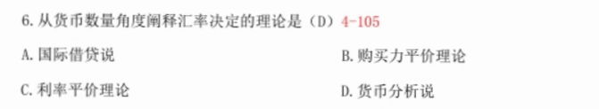
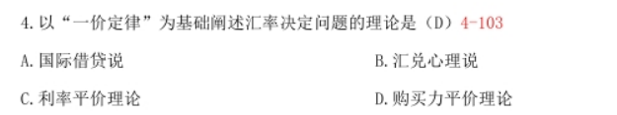
真题演练
2014年10月
2014年4月

Slide 31
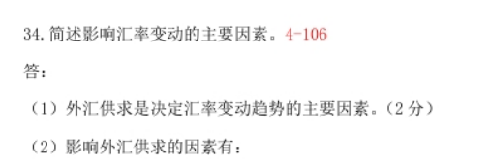
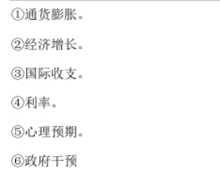
真题演练
2013年7月

Slide 32
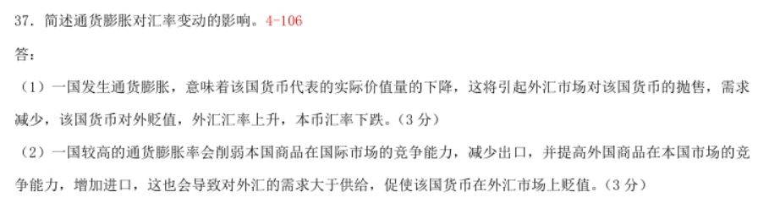
真题演练
2012年7月

Slide 33
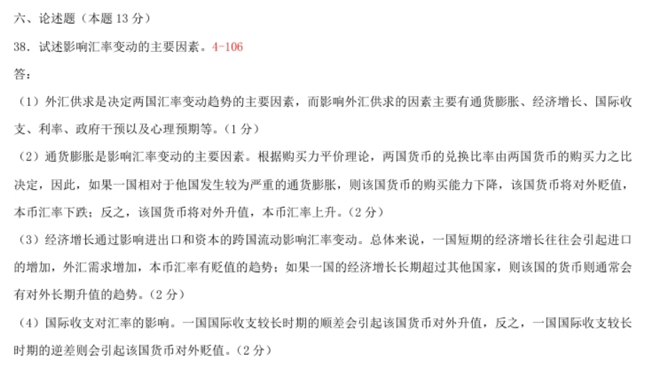
真题演练
2012年4月

Slide 34
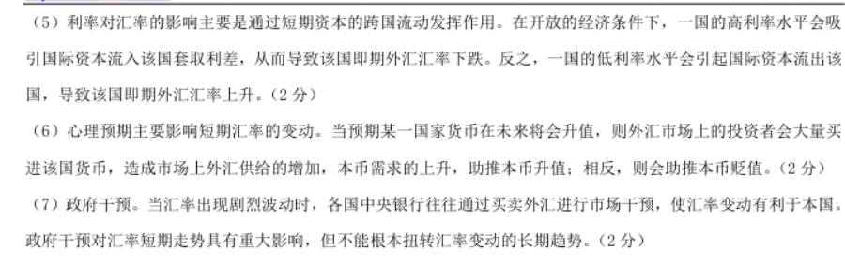
真题演练

Slide 35
第三节 汇率的作用
一、汇率对进出口贸易的影响
一国货币对外贬值一般能起到促进出口、抑制进口的作用。反之，一国货币对外升值则会对出口产生抑制，促进进口。当然汇率对进出口贸易的这一影响程度还取决于进出口商品的需求价格弹性。
二、汇率对资本流动的影响
汇率的变动主要会对短期资本流动造成影响，若市场上普遍预期一国货币将会贬值，为了防止货币贬值带来的损失，投资者不愿意持有以该国货币计值的各种金融资产，而将其转兑成外汇，引起资本外逃。

Slide 36
第三节 汇率的作用
问：中国人民币贬值后，商品出口总额一定比贬值前多吗？
假设：美元/人民币=1:5，人民币贬值1：10，但期间中国出口的某货物一直卖5元人民币。
中国出口 2000个 ，美国花1美元买1个，中国可赚2000美元。
人民币贬值，刺激出口，出口数量增加，
中国出口5000个，美国只需花0.5美元买1个，中国可赚2500美元。
但是，若人民币贬值，刺激出口，出口数量增加，
中国出口3000个，美国只需花0.5美元买，中国仅可赚1500美元。

Slide 37
第三节 汇率的作用
进出口需求弹性：在贬值后，进口商品的本币价格虽然提高了，但未必能将进口需求减少到一定的程度。要取决于需求与供给的弹性，即出口商品的需求、供给弹性，进口商品的需求、供给弹性。
假定供给具有完全的弹性，贬值的效果就取决于需求的弹性。
数量变动＞价格变动，即需求弹性＞1；
数量变动＜价格变动，即需求弹性＜1。
只有在进口商品需求弹性和出口商品需求弹性的绝对值之和大于1时，贬值才能改善进出口贸易状况。反之，则恶化进出口贸易状况。
———————马歇尔-勒纳条件

Slide 38
第三节 汇率的作用
三、汇率对物价水平的影响（可以从进出口两个方面来分析）
进口：本币贬值，外汇汇率上升，会引起进口消费品和原材料国内价格的上涨，进口消费品的价格的上升直接带来物价上涨，进口原材料价格的上升会引起与之相关的产成品价格的上升。
出口：本币贬值，外汇汇率上升，会促进商品出口，出口增加会加剧国内商品的供需矛盾，引起国内物价总水平的上升。
四、汇率对资产选择的影响
一国货币趋向升值，人们越愿意持有该国货币和货币计值的资产；
一国货币越趋向贬值，人们越倾向于减少持有该国货币和以该国货币计值的资产。

Slide 39
真题演练
2019.04 论述题
38.试述汇率对经济运行的作用
38.(1)汇率对进出口贸易的影响。一国货币对外贬值能起到促进出口，抑制进口的作用。一国货币对外升值时则情况反之。进口与出口品需求价格弹性之和大于1时，汇率变动对进出口贸易的影响较显著。
(2)汇率对资本流动的影响。汇率变动对长期本流动的影响相对较小，对短期资本流动的影响较大，当市场预期一国货币贬值时，会引起短期资本外逃。
(3)汇率对物价水平的影响。本币贬值会引起进口消费品和原材料国内价格的上涨，而出口增加会加剧国内商品的供需矛盾，引起物价总水平的上升。本币升值则情况反之。
(4)汇率对资产选择的影响，一国货币越趋向升值，人们越愿意持有该国货币和以该国货币计值的资产。贬值则反之。
2018.10
34．简述汇率对进出口贸易的影响。
34. (1)本币对外币贬值一般能起到促进出口、抑制进口的作用
（2）本币对外币升值则会对进出口贸易产生抑制出口、促进进口的影响
（3）要发挥汇率变动对进出门的影响，需要同时考虑进出口商品的需求价格弹性。

Slide 40
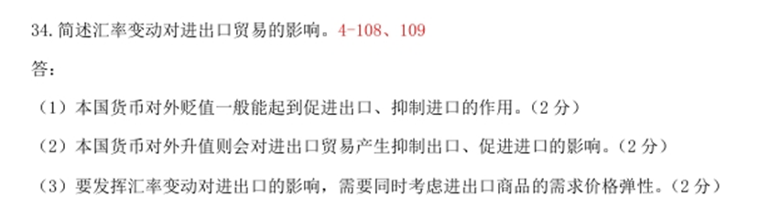
真题演练
2017.4
34．简述汇率变动对物价水平的影响。
34.
首先,从进口消费品和原材料来看,本币贬值,会引起进口消费品和原材料国内价格的上涨, 进口原材料价格的上升会引起与之相关的产成品价格的上升。
其次﹐从出口商品看,本币贬值, 会促进商品出口,在出口商品供给弹性较小的情况下,出口增加会加剧国内商品的供需矛盾,国内物资流失海外，引起国内物价总水平的上涨。
2014.7

Slide 41

真题演练
2013.4

Slide 42
第四节 汇率制度
汇率制度是指一国货币当局对本国汇率变动的基本方式所做的安排或规定。
一、汇率制度的种类
（一）传统的分类方法——固定汇率制和浮动汇率制
1）固定汇率制是指两国货币的汇率基本固定，汇率的波动幅度被限制在较小的范围内，各国货币当局有义务维持本币币值基本稳定的汇率制度。
2）浮动汇率制是指一国货币当局不再规定本国货币与外国货币的比价，也不规定汇率波动的幅度，汇率由外汇市场的供求状况自发决定的一种汇率制度。
按照政府是否对汇率进行干预，浮动汇率制度可分为自由浮动和管理浮动。
自由浮动又称为清洁浮动，是指货币当局不对外汇市场进行任何干预，完全由外汇市场供求决定本国货币汇率的涨落。
管理浮动又称为肮脏浮动，是指货币当局按照本国经济利益的需要，干预外汇市场，使汇率朝有利于本国的方向浮动。

Slide 43
第四节 汇率制度
（二）国际货币基金组织的分类方法——八种类型
1）无独立法定货币的汇率安排
即一国将另一国货币作为唯一法定货币在本国流通，或一国属于货币联盟的成员，与联盟中其他成员共用同一种法定货币。
2）货币局制度
即一国货币当局从法律上隐含地承诺本国货币按固定汇率兑换某种特定的外币，同时通过对货币发行权限的限制来保证履行法定承诺。
3）其他传统的固定盯住制。
4）平行盯住的汇率安排
5）爬行盯住汇率安排
6）爬行带内的浮动汇率安排
7）不事先公布汇率干预方式的管理浮动制
8）浮动汇率制

Slide 44
第四节 汇率制度
二、汇率制度的比较与选择
1.两种汇率制度的比较
浮动汇率制度的优点：
1）浮动汇率制度下，汇率杠杆对国际收支可以起到自动调节作用，而且可以避免因汇率剧烈变动而导致经济随之发生剧烈波动。
2）浮动汇率制降低了国际游资对一国汇率冲击的风险。
3）浮动汇率制下一国的货币政策具有自主性。
浮动汇率制度的缺点：
1）国际贸易和投资的汇率风险较大，不利于国际贸易和投资的发展。
2）浮动汇率制下的投机行为一般不具有稳定性。投机者在非理性心理的支配下做出的投机行为会加大汇率的波动
3）浮动汇率制下中央银行可能会滥用货币政策，造成国际经济秩序的混乱

Slide 45
第四节 汇率制度
2.汇率制度的选择
“二战”后的1945——1970年布雷顿森林体系期间，世界上多数国家都选择了固定汇率制度，后来随着布雷顿森林体系的崩溃，世界上多数国家采取了有管理的浮动汇率制度。
但同时我们要注意，一国选择浮动汇率制度也不是毫无前提的，事实上是需要考虑如下三个方面的因素的：
1）经济规模较大的国家适合选择浮动汇率制；
2）通货膨胀较低的国家适宜采用浮动汇率制；
3）一国放松了对国际资本流入、流出本国的限制，而且货币当局手中没有掌握足以干预外汇市场的外汇储备数量时比较适宜采用浮动汇率制。

Slide 46
第四节 汇率制度
三、人民币汇率制度的演进（了解）
从1949年至今，人民币汇率制度经历了由官定汇率——市场决定，从固定汇率——有管理的浮动汇率制度，由单一——双轨制——单一制的演变历程。
1.计划经济时期人民币汇率制度（1949——1978）
固定的、官方的、单一汇率制度
2.转轨经济时期的人民币汇率制度（1979——1993）
双重汇率制度
1981-1984：内部贸易结算价和非贸易外汇结算价并存
1985-1993：官方汇率和外汇调剂市场汇率并存

Slide 47
第四节 汇率制度
3.社会主义市场经济时期的人民币汇率制度（1994——至今）
1994.1.1 汇改内容：以市场供求为基础，单一的、有管理的浮动汇率制。
2005.7.21 汇改内容：以市场供求为基础，参考一篮子货币进行调节、有管理的浮动汇率制。
我国汇率制度改革的总体目标是：
建立健全以市场供求为基础，有管理的浮动汇率制度，保持人民币汇率在合理、均衡水平上的基本稳定。在汇率制度改革中坚持的原则是主动性、可控性和渐进性。

Slide 48
真题演练
2019.10
25、人民币制度的主要内容包括
A、人民币是我国的法定货币
B、人民币不规定含金量
C、外汇管理局对人民币总量进行调控
D、人民币是不兑现的信用货币
E、实行有管理的浮动汇率制度
ABDE

Slide 49
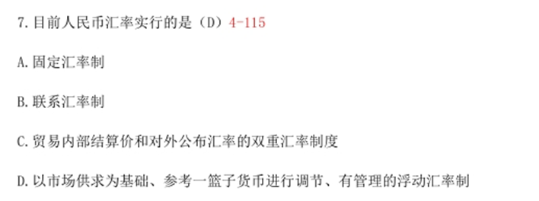
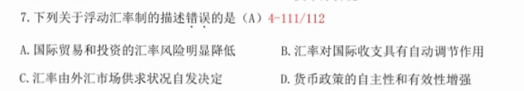
真题演练
2016.4
C.
我国香港特别行政区实行的汇率制度是
爬行盯住汇率制 B. 管理浮动制
C. 货币局制度 D. 浮动汇率制
22. 我国汇本制度改革坚持的原则是
A.主动性 B. 随机性 C. 可控性 D. 收益性 E.渐进性
ACE
2014.10

Slide 50
真题演练
2016.10
六、论述题
38.结合影响一国汇率制度选择的因素，分析人民币汇率制度改革的趋势。
38.第一，一般认为经济规模较小的国家不太适用浮动汇率制，因为它一般至于少数几个大国进行贸易往来，对它们的贸易依赖程度较高，汇率的浮动会给小国的国际贸易带来不便。而经济规模较大的国家则较适宜采用浮动汇率制。
第二，通常认为，通胀率较高的国家适宜采用固定汇率制，而通胀率较低的国家适宜采用浮动汇率制。
第三，一国在选择汇率制度时通常还要考虑国际条件的制约。
目前国际社会比较一致的看法是，既没有适用于所有国家的单一的汇率制度，也没有对各国任何时期都适用的一成不变的汇率制度。
我国汇率制度改革的总体目标是，建立健全以市场供求为基础的，有管理的浮动汇率制度，保持人民币汇率在合理、均衡水平上的基本稳定。在汇率制度改革中坚持的原则是主动性、可控性和渐进性。

Slide 51
模拟习题

Slide 52
模拟习题
—、单项选择题
1.按照外汇买卖的清算交割期限不同，外汇可分为（ ）
A.即期汇率与远期汇率
B.基准汇率与套算汇率
C.买入汇率与卖出汇率
D名义汇率与实际汇率
A
2.中间汇率等于（ ）
A.(买入汇率十卖出汇率)÷2
B(买入汇率一卖出汇率)÷2
C.(即期汇率十远期汇率)÷2
D.(远期汇率一即期汇率)÷2
A
3.汇兑心理说强调人们的心理因素对汇率决定的影响，其理论基础是（ ）
A.序教效用论
B无差异曲线
C.边际效用价值论
D.边际贡献理论
C

Slide 53
模拟习题
4、下列关于国际收支的说法，错误的是（ ）
A.一国国际收支出现逆差，会引起外国货币汇率上升
B一国国际收支出现逆差，会引起本币汇率下跌
C一国国际收支顺差，会导致外国货币汇率下跌
D.一国国际收支顺差，意味着该国外汇市场上外汇供给小于外汇需求
D
C
5.资产组合平衡理论偏重于（ ）
A.利率与汇率的关系的分析
B.购买力的分析
C.短期汇率决定的分析
D.长期汇率决定的分析
6.按照制定方法的不同可将汇率划分为（ ）
A.即期汇率与远期汇率
B.基准汇率与套算汇率
C.买入汇率与卖出汇率
D.名义汇率与实际汇率
B

Slide 54
模拟习题
7.以开放经济条件下的“一价定律”为基础研究汇率决定的理论是（ ）
A.国际借贷说
B.资产组合平衡理论
C.绝对购买力平价理论
D.汇兑心理说
C
B
8.实际汇率等于（ ）
A.名义汇率一物价指数
B.名义汇率×(外国价格指数÷本国价格指数)
C.名义汇率×(外国价格指数×本国价格指数)
D.名义汇率×(外国价格指数一本国价格指数)
9.我国香港特别行政区实行的汇率制度是（ ）
A.爬行钉住汇率制
B.管理浮动制
C.货币局制度
D.浮动汇率制
C

Slide 55
模拟习题
D
10.2005年7月21日﹐人民币汇率开始实行（ ）
A.以市场供求为基础的、单一的、有管理的固定汇率制
B.贸易内部结算价与对外公布汇率相结合的双重汇率制
C.官方汇率与外汇调剂市场汇率并存的汇率制度
D.以市场供求为基础、参考一篮子货币讲行调节、有管理的浮动汇率制
二、多项选择题
1.汇率决定理论主要有（ ）
A.国际借贷说
B购买力平价理论
C.汇兑心理说
D.货币分析说
E.利率平价理论
ABCDE

Slide 56
模拟习题
3.下列关于浮动汇率制的说法，正确的有（ ）
A.浮动汇率制度更为市场化和灵活
B.经济规模较小的国家不太适用浮动汇率制
C.经济规模较大的国家较适宜采用浮动汇率制
D.通货膨胀率较低的国家适宜采用固定汇率制
E.浮动汇率适用于所有国家
4.我国汇率制度改革坚持的原则量（ ）
A.主动性
B.随机性
C.可控性
D.收益性
E.渐进性
ABC
ACE

Slide 57
模拟习题
三、判断说明题
1.利率对汇率的影响主要是通过长期资本的跨国流动实现的。
2.一国经济增长率高，意味着该国居民收入水平上升较快﹐由此会造成对进口品需求的增加，外汇需求随之增加。
3.一国的高利率水平会吸引国际资本流入该国套取利差，从而增加该国外汇的供给，导致即期外汇汇率上升。
（ 错误。利率对汇率的影响主要是通过短期资本的跨国流动实现的）
（ 正确 ）
（ 错误。一国的高利率水平会吸引国际资本流入该国套取利差，从而增加该国外汇的供给，导致即期本币汇率上升。）

Slide 58
模拟习题
四、简答题
1.浮动汇率制并不适用于所有国家,其原因有哪些?
2.简述汇率变动对物价水平的影响。
3.简述利率平价理论的主要内容。
4.我国的外汇包括哪些资产类型?
五、论述题
试述汇率对资本流动的影响。

Slide 59
模拟习题
1.浮动汇率制并不适用于所有国家,其原因有哪些?(P110)
答：（1）一般认为经济规模较小的国家不太适用浮动汇率制，经济规模较大的国家则较适宜采用浮动汇率制。
（2）通货膨胀率较高的国家适宜采用固定汇率制, 而通货膨胀率较低的国家适宜采用浮动汇率制。
2.简述汇率变动对物价水平的影响。（P107)
答:(1)从进口消费品和原材料来看,本币贬值、外汇汇率上升,会引起进口消费品和原材料国内价格的上涨,进口消费品价格的上升直接带来物价的上涨,进口原材料价格的上升会引起与之相关的产成品价格的上升。反之,本币升值,外汇汇率下跌,会在一定程度上抑制一国物价水平的上涨。
(2)从出口商品看,本币贬值,外汇汇率上升,会促进商品出口,在出口商品供给弹性较小的情况下,出口增加会加剧国内商品的供需矛盾,引起物价总水平的上升。
3.简述利率平价理论的主要内容。(P103）
答:(1)利率平价理论侧重于分析利率与汇率的关系,关注金融市场参与者出于避险或盈利目的而进行的套利交易活动。
(2)利率平价理论提出,套利性的短期资本流动会驱使高利率国家的货币在远期外汇市场上贴水,而低利率国家货币将在远期外汇市场上升水,并且升贴水率等于两国间的利率差。
(3)利率平价理论成立的重要前提是资本自由流动,且不考虑交易成本。

Slide 60
模拟习题
4.我国的外汇包括哪些资产类型?(P97)
答：外汇是指以外币表示的可以用作国际清偿的支付手段和资产,包括外币现钞(包括纸币,铸币)、外币支付凭证或者支付工具(包括票据、银行存款凭证、银行卡等)、外币有价证券（包括债券、股票等)、特别提款权和其他外汇资产。
五、论述题
试述汇率对资本流动的影响。(P106)
答:汇率变动对长期和短期资本流动的影响程度是不同的,对长期资本流动影响相对较小,对短期资本流动影响相对较大。
长期资本主要依据利润和风险在各国间进行转移与流动，在一国经济运行平稳,利润有保证、风险较小的情况下，一时的汇率波动不会造成长期资本的跨国流动。
短期资本流动受汇率波动的影响较大,作用的关键在于市场对汇率的预期。如果市场上普遍预期一国货币将会贬值,为了防止货币贬值带来的损失,投资者不愿意持有以该国货币计值的各种金融资产,而将其转兑成外汇,引起资本外逃。当一国货币发生了对外贬值,但市场预期该货币贬值幅度还没有达到预期目标值时,也会引起资本的外流。

Slide 61
完

